Slide 1
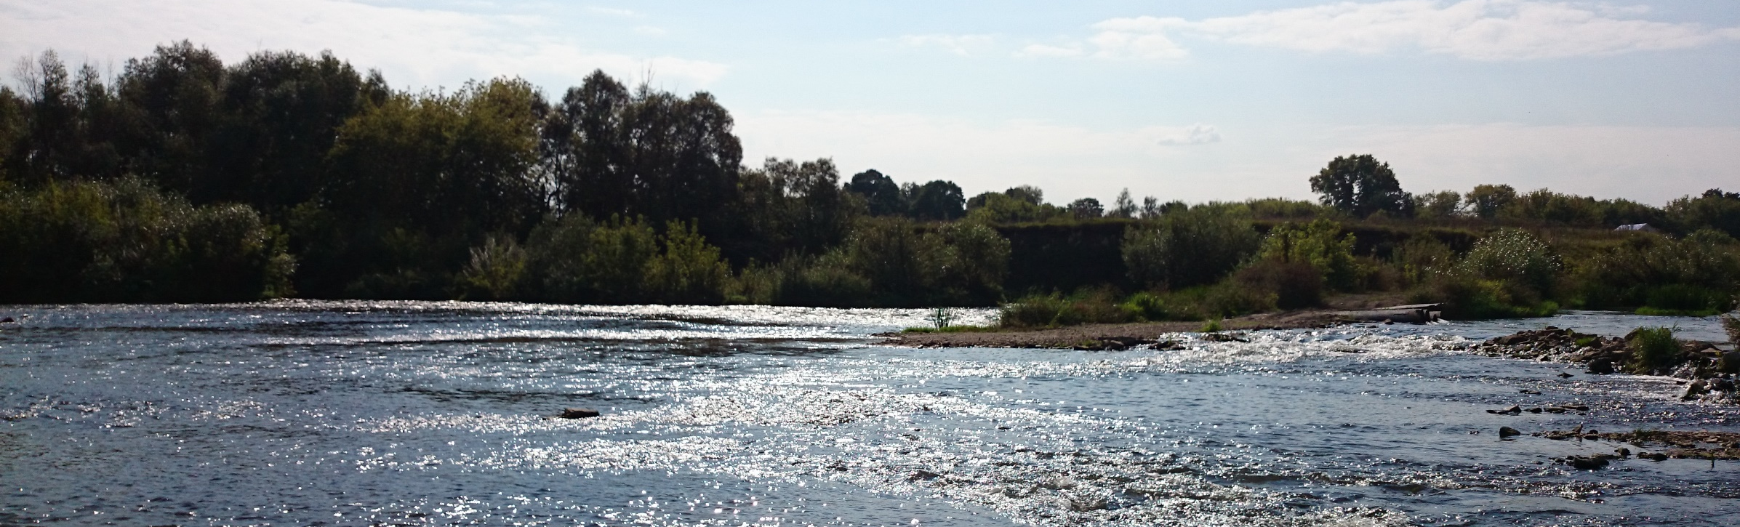
ООО «МЕЩОВСКОЕ РЫБНОЕ ХОЗЯЙСТВО»
ИНВЕСТИЦИОННЫЙ ПРОЕКТ ПО ВЫРАЩИВАНИЮ СИГОВЫХ РЫБ
249240, Калужская обл., г. Мещовск, ул. Герцена, д. 7

Slide 2
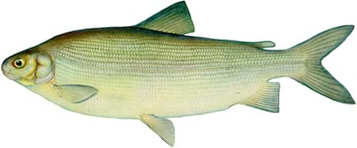
ЦЕЛИ ПРОЕКТА
ЦЕЛИ
УВЕЛИЧЕНИЕ
ОБЕСПЕЧЕНИЕ
ВОСПОЛНЕНИЕ
доли отечественной рыбы на рынке
населения качественной и доступной рыбой
популяции рыбы в водоемах области
РЫБЫ РОДА СИГОВЫХ
Сиг
Муксун
Чир
Омуль
Пелядь
ПЕРСПЕКТИВЫ
Производство кормов
Производство малька рыб
Производство товарной рыбы
Переработка товарной рыбы

Slide 3
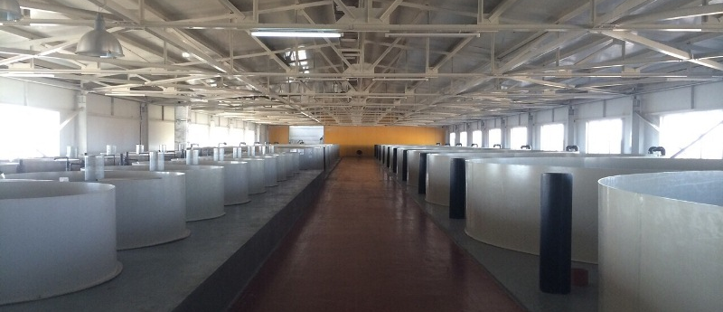
ХАРАКТЕРИСТИКА ПРОЕКТА
ОСНОВНЫЕ ПОКАЗАТЕЛИ
Объем капитало-вложений, млн руб.*
Производственные мощности, м²
Объем воды в резервуарах, м³
Производство в год, т
1 000
35 000
13 440
1 500
СРОКИ СТРОИТЕЛЬСТВА
Начало строительства
Завершение I очереди
Завершение строительства
Срок строительства, мес.
июнь 2015
июнь 2016
апрель 2016
12
* большая часть средств будет направлена в экономику РФ и Калужской области

Slide 4
ПОТРЕБЛЯЕМЫЕ РЕСУРСЫ*
Воды в час, м³
Электроэнергии в час, кВт
Газа в год, тыс. м³
Кормов в год, т
90
1 500
5 000
1 900
30 человек – количество персонала
* после выхода на проектную мощность

Slide 5
СТРУКТУРА ЗАТРАТ
СТРУКТУРА ЗАТРАТ ПОСЛЕ ВЫПЛАТЫ КРЕДИТА

Slide 6
ДЕНЕЖНЫЕ ПОТОКИ, МЛРД РУБ.
Выход проекта на окупаемость
Завершение строительства объекта

Slide 7
ФИНАНСОВЫЕ ПОКАЗАТЕЛИ
Срок возврата кредита, мес.
Средняя рентабельность, %
Средний показатель EBITDA, %
Коэффициент инфляции, %
64
30
49,3
8,5
Стоимость заёмных средств, %
Основная статья затрат (корма), %
Общая сумма кредита, млн руб.
Проценты по кредиту, млн руб.
7
68,8
1 000
253,2

Slide 8
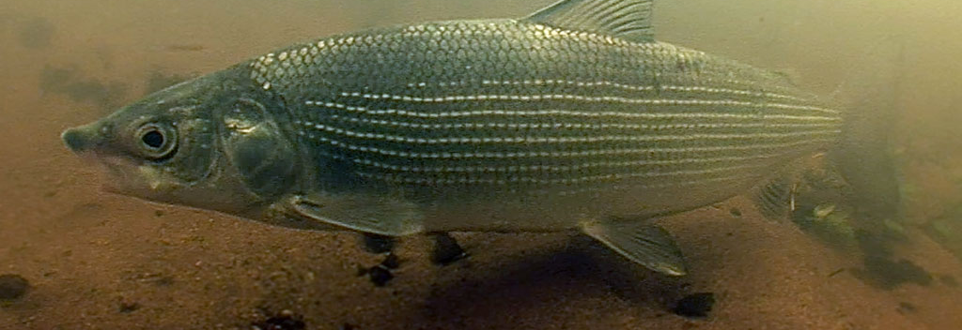
РИСКИ И ЧУВСТВИТЕЛЬНОСТЬ К РИСКАМ
РИСКИ
Изменение рыночной конъюктуры
Недостижение уровня рентабельности
Увеличение стоимости кормов
Увеличение стоимости энергоносителей
Отсутствие внешнего финансирования
НАИБОЛЬШАЯ ЧУВСТВИТЕЛЬНОСТЬ
НАИМЕНЬШАЯ ЧУВСТВИТЕЛЬНОСТЬ
Отпускная стоимость продукции
Стоимость кредитных средств

Slide 9
КОНТАКТНАЯ ИНФОРМАЦИЯ
248000, г. Калуга, ул. Вилонова, 5
тел.: 8 (4842) 56-30-57, 57-93-01 факс: 8 (4842) 57-54-74
kancel@adm.kaluga.ru
www.admoblkaluga.ru/sub/selhoz/
248000, г. Калуга, ул. Вилонова, 5 4-ый этаж
тел.: 8 (4842) 22-04-32, 22-04-39
apkko@adm.kaluga.ru
www.apkko.ru

